Slide 1
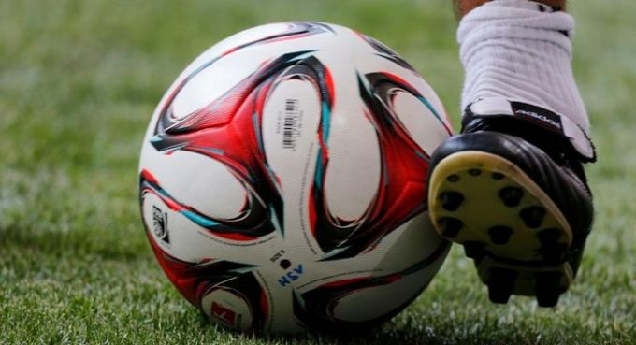

Slide 2
تنمية وتطوير اللياقة البدنية للطفل :

Slide 3
تنمية وتطوير اللياقة البدنية للطفل :
  اذا تاملنا طبيعة البشر اثناء ممارستهم لحياتهم نجد ان اللياقة البدنية التي يحتاج اليها المزارع تختلف عن اللياقة البدنية التي يحتاج اليها الموظف الذي يقضي معظم وقته جالسا على المكتب , ونجد ايضا ان اللياقة المطلوبة من الطفل او التلميذ تختلف في طبيعتها ومكوناتها عن لياقة اللاعب المحترف .
  ومن هنا يتضح ان اللياقة البدنية التي يريد تحقيقها الفرد العادي تختلف عن اللياقة البدنية التي يبتغي تحقيقها الفرد الرياضي الذي يستعد للانخراط في مسابقة تنافسية .
  ومن خلال ما تقدم يمكننا ان نعرف اللياقة البدنية بانها ( مستوى الحالة البدينة التي يعتمد عليها الرياضي في مكونات اللياقة البدنية الخاصة برياضته ) .

Slide 4
لذا نرى ان مكونات اللياقة البدنية هي :
1.القوة العضلية
2. الجلد التنفسي ( التحمل )
3.المرونة
4.الرشاقة
5.السرعة
6.التوافق
7. التوازن

Slide 5
القوة العضلية
تعرف القوة العضلية بانها:
( قدرة العضلة في التغلب على مقاومة خارجية او مواجهتها ) .
انواع القوة العضلية :
1. القوة العضلية العظمى :
هي اقصى قوة يستطيع الجهاز العضلي والعصبي انتاجها في حالة اقصى انقباض ارادي .
2. القوة المميزة بالسرعة :
هي القدرة على اظهار اقصى قوة في اقل زمن ممكن

Slide 6
اهمية القوة العضلية :
1.القوة ضرورية لحسن المظهر .
2.القوة مطلوبة في تأدية المهارات بدرجة عالية ,فالقوة شيء اساسي في معظم الاعمال والحرف اليدوية الفنية , او حتى الانشطة الرياضية الترويحية و فمثلا لاعب التنس الارضي لا يستطيع ممارسة اللعبة اذا لم يكن لديه قوة ذراعين كافية .
3.القوة العضلية مقياس للياقة البدنية .

Slide 7
2. الجلد التنفسي الدوري ( التحمل )
يعرف التحمل بانه
( قدرة الاجهزة الحيوية على مقاومة التعب لفترة طويلة اثناء النشاط الرياضي ) .

Slide 8
اهمية الجلد التنفسي الدوري ( التحمل )
أ.يرتبط بالعديد من مكونات اللياقة البدنية الاخرى كالرشاقة والسرعة .
ب. يعتبر التحمل من اهم المكونات اللازمة لممارسة معظم الانشطة الحركية خاصة التي تتطلب العمل لفترات طويلة .
جـ. يعتبر العنصر الاساسي لبقية مكونات اللياقة البدنية .

Slide 9
3.المرونة :
هي قدرة الفرد على اداء الحركات الى اوسع مدى طبقا لقدرة العضلات ومدى الحركة التشريحية للمفصل ومداها .
كما تعني قدرة الفرد على اداء الحركات الرياضية الى اوسع مدى تسمح به المفاصل .
انواع المرونة :
1.المرونة الايجابية : وهي تتضمن جميع مفاصل الجسم .
2. المرونة الخاصة : تتضمن المفاصل الداخلة في الحركة المعينة

Slide 10
اهمية المرونة :
1ـ تعمل علي سرعة اكتساب وإتقان الأداء الحركي الفني.
2ـ تساعد علي الاقتصاد في الطاقة وزمن الأداء وبذل أقل جهد.
3ـ تساعد علي تأخير ظهور التعب.
4ـ تطوير السمات الإرادية للاعب كالثقة بالنفس.
5ـ المساعدة علي عودة المفاصل المصابة إلي حركتها الطبيعية.
6ـ تسهم بقدر كبير علي أداء الحركات بانسيابية مؤثرة وفعالة.
7ـ إتقان الناحية الفنية للأنشطة المختلفة

Slide 11
4.الرشاقة :
وهي مقدرة الجسم او بعض اجزاء على تغيير الاتجاه بسرعة ودقة سواء اكانت على الارض ام فيلا الهواء .
والرشاقة هي مقدرة الطفل على اداء الحركات بدقة اكثر وبسرعة ومقدرته على استعمال الجهاز الحركي والتوافق مع الحركات المفاجأة وهذه التمارين تزيد من انتباه الطفل وسرعة رد فعله وسرعة الادراك والرشاقة مهمة جدا للطفل كعنصر من عناصر اللياقة البدنية وتساعد على اداء الحركات بسرعة ودقة اكثر .

Slide 12
انواع الرشاقة :
أ.الرشاقة العامة :وهي مقدرة الفرد على اداء واجب حركي في عدة انشطة رياضية مختلفة بتصرف منطقي سليم .
ب.الرشاقة الخاصة : وهي القدرة المتنوعة في المتطلبات المهارية للنشاط الذي يمارسه الفرد
اهمية الرشاقة :
1.الرشاقة مكون هام في الأنشطة الرياضية عامة .
2- تسهم الرشاقة بقدر كبير في اكتساب المهارات الحركية وإتقانها .
3- كلما زادت الرشاقة استطاع اللاعب تحسين مستوى أدائه بسرعة .
4- تضم خليطا من المكونات الهامة للنشاط الرياضي كرد الفعل الحركي

Slide 13
5. السرعة :
هي مقدرة الفرد على اداء حركات متتابعة من نوع واحد في اقصر مدة ممكنة .
انواع السرعة :
1.السرعة الانتقالية
2.السرعة الحركية
3.سرعة الاستجابة

Slide 14
اهمية السرعة :
1.السرعة مكون هام في العديد من الأنشطة الرياضية.
2. المكون الأول لعدو المسافات القصيرة في السباحة وألعاب القوي
3.أحد المكونات الرئيسية للياقة البد نية
4.ترتبط السرعة بالرشاقة والتوافق والتحمل ذلك في كرة القدم واليد

Slide 15
6.التوافق:
مقدرة الفرد على تحريك مجموعتين عضلتين مختلفتين او اكثر في اتجاهين مختلفين في وقت واحد .
او قدرة الفرد على التحكم بعضلات جسمه مجتمعة او مفردة حسب متطلبات النشاط.
انواع التوافق :
أ.التوافق العام :
وهو قدرة الفرد على الاستجابة لمختلف المهارات الحركية بغض النظر عن خصائص الرياضة ويعتبر كضرورة لممارسة النشاط كما يمثل الاساس الاول لتنمية التوافق الخاص .
ب.التوافق الخاص :
ويعني قدرة اللاعب على الاستجابة لخصائص المهارات الحركية للنشاط الممارس والذي يعكس مقدرة اللاعب على الاداء بفاعلية خلال التدريب والمنافسات .

Slide 16
7.التوازن :
وهو القدرة على الاحتفاظ بثبات الجسم عن اداء اوضاع(الوقوف على قدم واحدة ) او عند اداء حركات المشي على عارضة مرتفعة .
اهمية التوازن :
1.يعتبر عنصر هام في العديد من الانشطة الرياضية .
2.يمثل العامل الاساسي في الكثير من الرياضات كالجمباز .
3.يرتبط بالعديد من الصفات البدنية .
4.يمكن للاعب الاستجابة المناسبة في مختلف المواقف .

